Slide 1
Embriyolojik Kavramlar

Slide 2
Fertilizasyon:
Oosit + Spermatozoa = Zigot
Zigot -> Morula -> Blastokist
Blastokist:
Trofoblast tabakası (periferik): Trofoblastların çevrelediği boşluğa blastosöl denir. Trofoblastlar gelişerek plasentanın fetal parçasını oluşturur.
Embriyoblast tabakası (iç hücre kitlesi): Embriyoyu oluşturur.

Slide 3
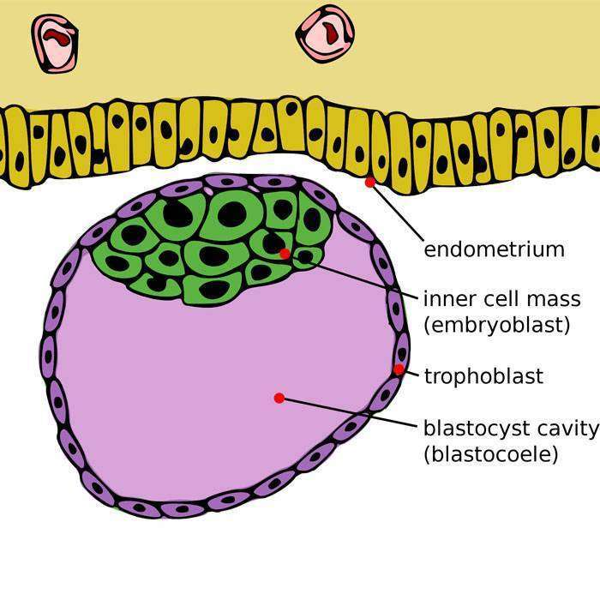

Slide 4
Trofoblast
Trofoblast iki tipe farklılaşır:
sitotrofoblast (iç kısımda)
sinsityotrofoblast (dış kısımda)
Sitotrofoblastlar, sinsityotrofoblastlara farklılaşır.
Sinsityotrofoblastlar uterus içerisinde yayılır. Buna bağlı olarak bazen uterus boşluğuna kan sızar ve bu kan (implantasyon kanaması) menstruasyon kanaması ile karıştırılabilir.
Sinsityotrofoblastlar plasentanın fetal parçasını oluşturur. Bu hücrelerce üretilen hormonlar: hCG (özellikle ilk 2 ayda), östriol, progesteron, somatomammotropin (human placental lactogen; hPL).

Slide 5
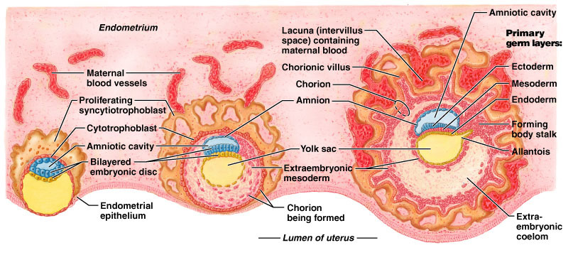

Slide 6
Embriyonik Zarlar
Embriyo; sürüngenler, kuşlar ve memelilerde embriyonik zarlar ile korunur.
Embriyonik zarlar:
amniyon zarı
allantoyis kesesi
vitellus kesesi (yolk kesesi; yolk sac)
koryon (chorion frondosum + chorion laeve)

Slide 7
Amnion zarı ile embriyo arasında amniyon sıvısı bulunur. Bu sıvı mekanik koruma sağlar.
Koryon; en dış tabakadır. Kuşlar ve sürüngenlerde koryon zarı, yumurta kabuğunun hemen altında bulunur. Plasentalı memelilerde koryon; plasentanın fetal parçasını oluşturur.
chorion frondosum: Koryonun plasental parçasıdır.
chorion laeve: Koryonun nonvillöz, membranöz parçasıdır. Plasentanın oluşumuna katılmaz.
Allantois; kuşlar ve sürüngenlerde embriyonun atıklarının biriktirildiği kesedir. Allantoyis kesesi, urakusa (urachus) dönüşür ve bu kanal fetüsün idrar kesesini drene eder.
Vitellus (yolk sac); embriyoya besin maddelerini sağlayan bir kesedir. Plasentalı memelilerde vitellus küçüktür ve embriyo ihtiyaçlarını esas olarak anne rahmine tutunarak karşılar.

Slide 9
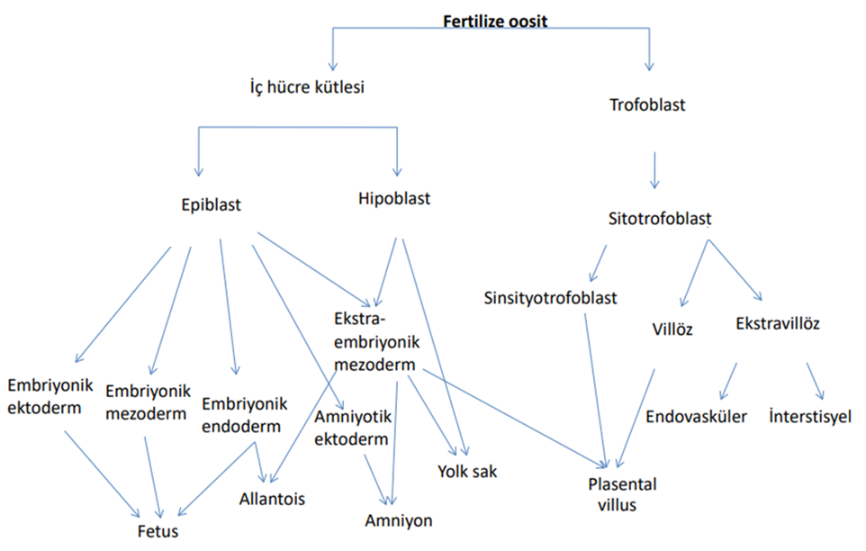

Slide 11
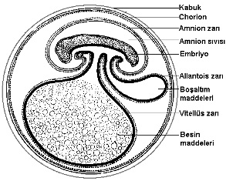

Slide 12
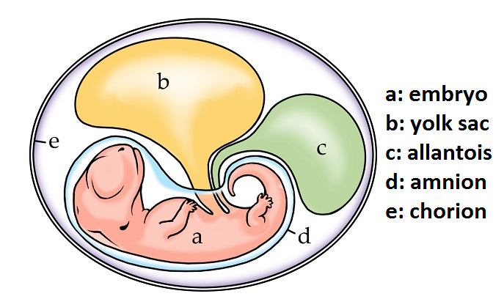

Slide 13
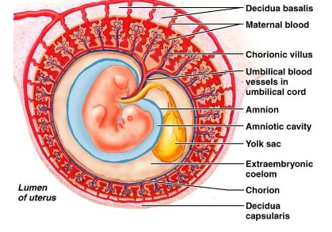

Slide 14
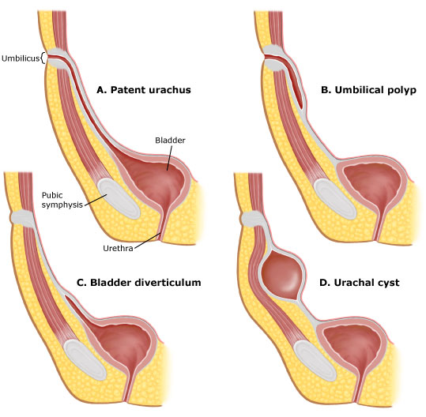

Slide 15
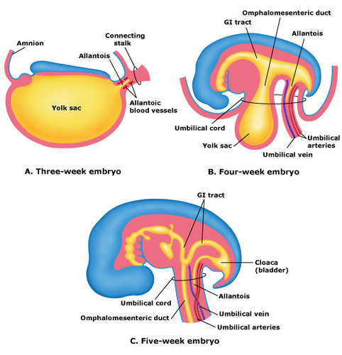

Slide 16
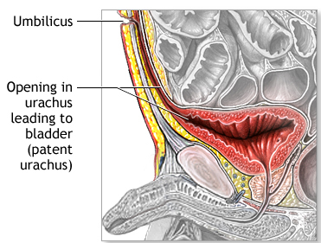

Slide 17
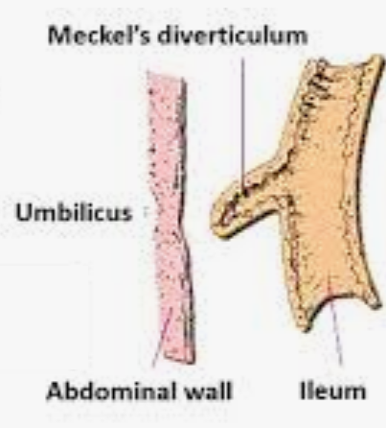

Slide 18
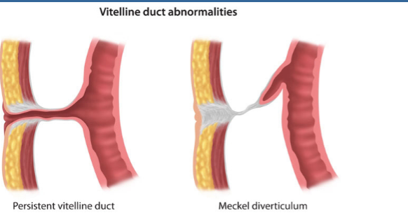

Slide 19
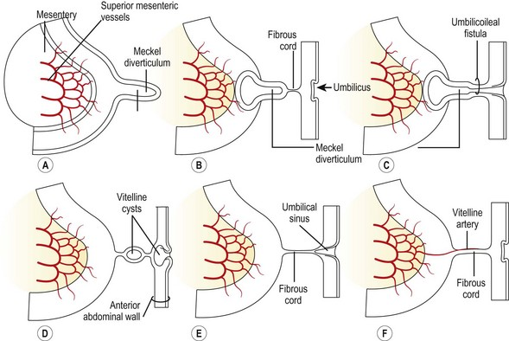

Slide 20
Umbilikal Kordon (Göbek Bağı)
Kordon içerisinde 2 adet umbilikal arter ve 1 adet umbilikal ven vardır.
Umbilikal arterler fetüsten plasentaya karbondioksit ve diğer metabolik atıkları taşırken; umbilikal ven plasentadan fetüse oksijen ve besin maddeleri taşır.
Kord (kordon) kanı kök hücreleri, hem arterlerden hem de venden elde edilebilir.

Slide 24
Fetal Dolaşım
Plasenta, umbilikal arterler aracılığıyla fetüsten oksijensiz kanı alır ve oksijenlenmiş kan umbilikal ven aracılığıyla fetüse döner.
Oksijenli kan fetal karaciğeri geçer ve inferior vena kava yoluyla sağ kalbe girer.
Sağ ve sol atrium arasındaki açıklık foramen ovale olarak bilinir. Bu açıklık yoluyla sağ atriyumdan sol atriyuma ve daha sonra da sol ventriküle oksijenli kan geçer. Böylece özellikle beyin, oksijen açısından zengin kanla beslenmiş olur.
Vena kava süperior aracılığıyla sağ kalbe dönen oksijenden fakir kan, sağ atriyumdan sağ ventriküle geçer. Buradan pompalanan kanın çoğu duktus arteriozus aracılığıyla akciğerleri bypass ederek fetüsün alt yarısındaki organları besler.

Slide 25
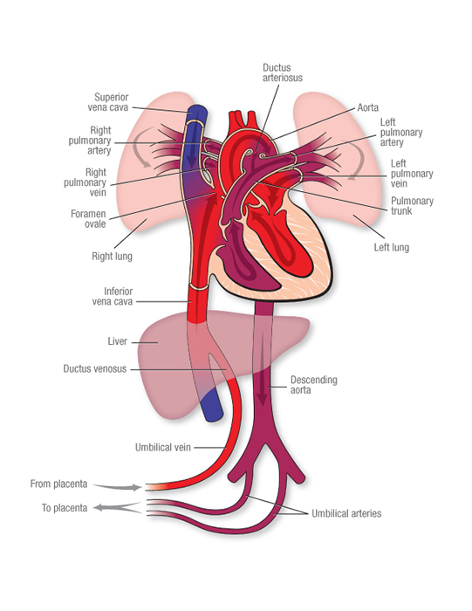

Slide 26
Plasenta
Plasenta
=
Villöz Koryon (Fetal)
+
Desidua Bazalis (Maternal)

Slide 27
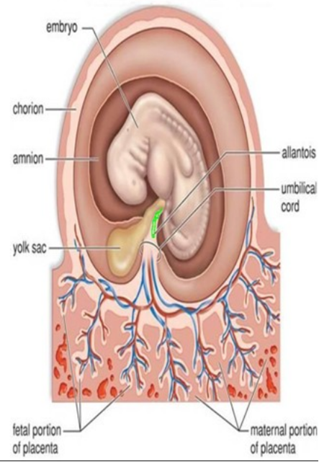

Slide 28
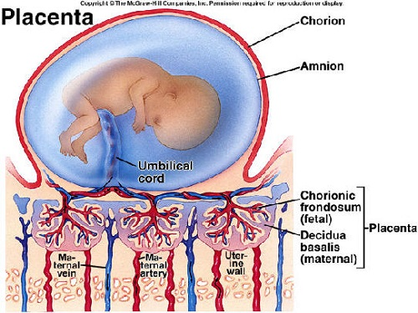

Slide 31
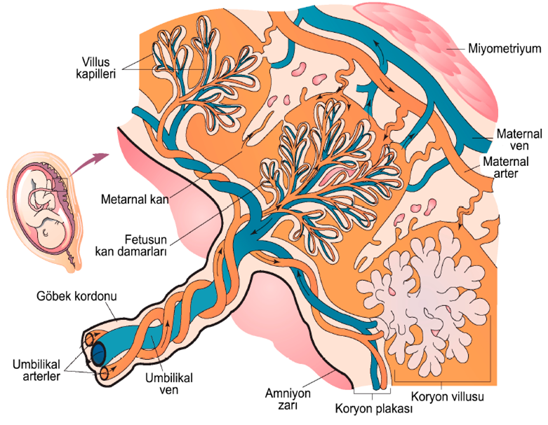

Slide 32
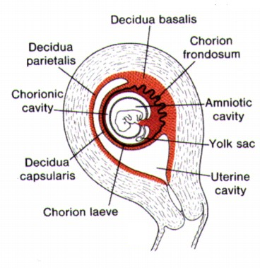

Slide 33
Gestasyonel Trofoblastik Hastalıklar
Gestasyonal trofoblastik hastalıklar: Trofoblastlardan köken alan anormal gebelik durumları veya neoplazileridir.
Molar lezyonlar: Anormal gelişmiş plasenta
Komplet (tam) hidatidiform mol: Çekirdeksiz yumurtanın spermle döllenmesi sonucu.
Kısmi (inkomplet, parsiyel) hidatidiform mol: Çoğunlukla normal yumurta hücresinin iki spermle döllenmesi sonucu.
Nonmolar lezyonlar: Koryonik villus yoktur.
Plasental bölgenin trofoblastik tümorü (PSTT)
Koriyokarsinom (CC)
Diğer nonmolar lezyonlar

Slide 34
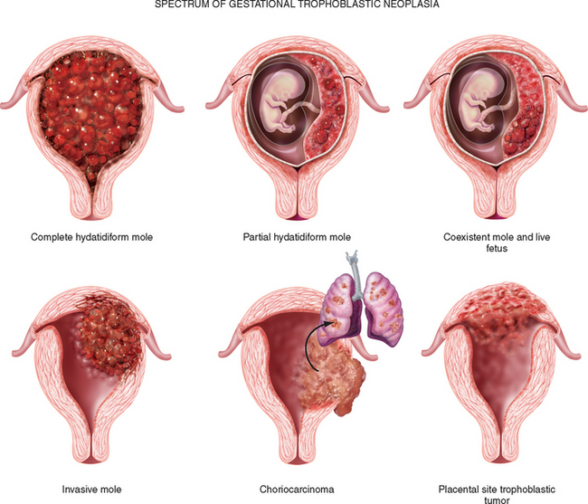

Slide 35
